Slide 1
114(上)光仁小學學校
四年信班
~歡迎您的蒞臨~
四年級教學團隊製作

Slide 2
班親會流程
(1)各處室宣導事項
(2)親師合作&班級注意事項
(3)四年級學年共同事務報告
(4)重要活動與行事曆報告
(5)ESL雙語班重要事項報告
(6)英語A冠王測驗
(7)提案與表決
(8)親師Q&A

Slide 3
各處室宣導事項
總務處
學務處
教務處
輔導室

Slide 4
學務處
早上進校門後，因安全考量，不得自行離校，請家長替孩子備妥早餐。
若需提早離校，導師會填妥外出申請表，離校前交警衛室。

Slide 5
學務處
【訪客配合(門禁制度)】
※上課期間請家長儘量不進校園，請欲與導師溝通或連繫的家長，事先以家聯本或電話約定會面時間。
※因事進入校園請換發證件，以不進教室為原則，請在一樓警衛室稍候。
※送物品給小朋友，請放置警衛室，由校方通知小朋友拿取。

Slide 6
學務處
光仁學生服裝儀容規範
穿制服請搭黑色皮鞋+白色襪子（女生可穿白皮鞋）。
男孩穿制服時，褲子可繫上黑皮帶。
※繫黑皮帶可避免白襯衫一直掉出來，服裝也比較整齊有精神。
運動鞋，顏色以素雅、大方為宜。
請爸媽幫孩子在制服、運動服外套、背心等衣物內側書寫班級、姓名(以免遺失不好找回)。
儀容以整潔為原則，頭髮應梳綁整潔，以保持整齊端莊形象。
使用學校規定的書包、桌墊、餐巾、科任袋、作業袋 ，並保持清潔，愛惜物品 。

Slide 7
【電子手錶&手機規定】
●避免上課分心及影響午休安靜作息時段，除非必要，請盡量不讓孩子帶手機或電子手錶上學。
(1)電子手錶：上課期間一律關閉通話功能， 考試期間禁止使用計算機功能。
(2)若必須攜帶手機：一律保持關機，上課期間若有急事，請孩子口頭告知導師，由導師統一聯絡家長即可，放學時段16:15後才可以開機(僅限連絡家長使用) 。

Slide 8
總務處
放學重要配合事項:
提醒搭乘校車的孩子
非常重要!!!如孩子請假或臨時接回，當天不搭校車的話，請家長務必通知隨車大姊，以免放學遲遲等不到孩子會很擔心，謝謝您的配合!

Slide 9
總務處
出納組報告-月費單
每月提醒家長繳費後，請交回第二聯收據(若線上繳費者，請提供授權碼6位數字)，以便出納組查帳使用。

Slide 10
教務處
最高榮譽獎
本校設有『榮譽制度』，小朋友在各處室得到的榮譽卡獎勵，每集滿20張榮譽卡，可以到教務處申請換發一張獎狀及200元圖書禮卷，由校長於週一學生朝會公開頒獎。
提醒孩子自一年級開始，榮譽卡及奬狀一定要都要好好保存，累積到畢業時，畢業典禮時會頒發『最高榮譽獎』獎盃，是小學階段的最高的榮譽！

Slide 11
親師合作
&
班級注意事項

Slide 12
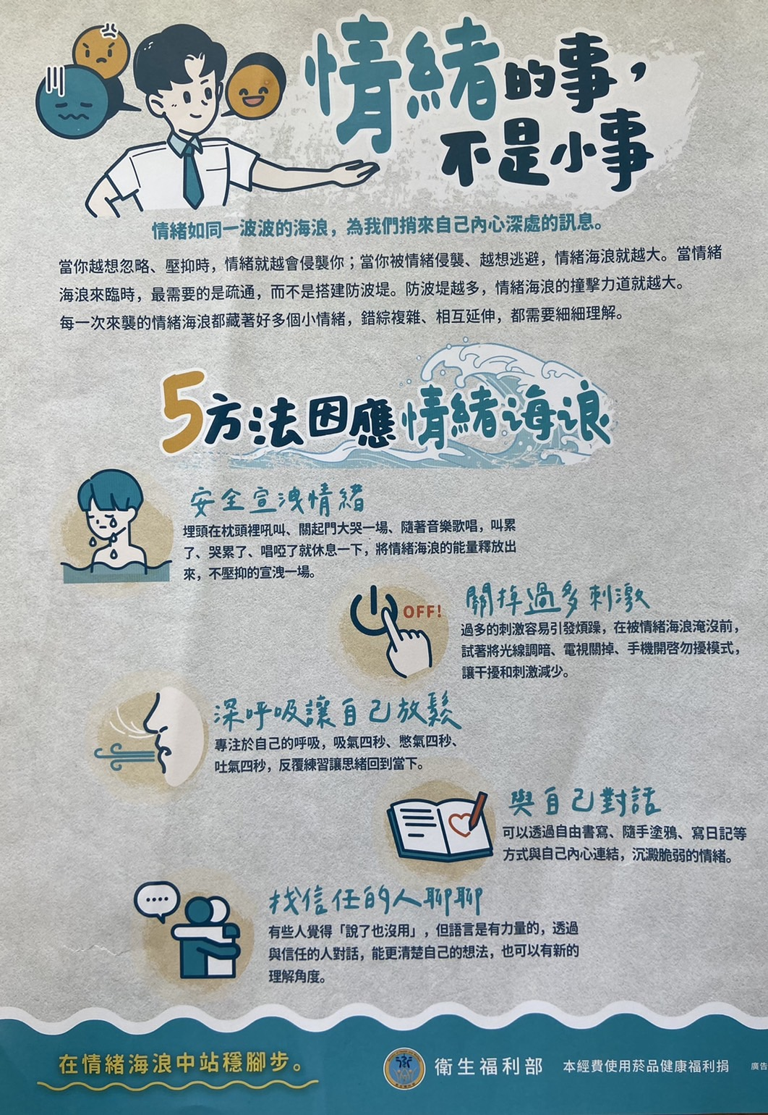

Slide 13
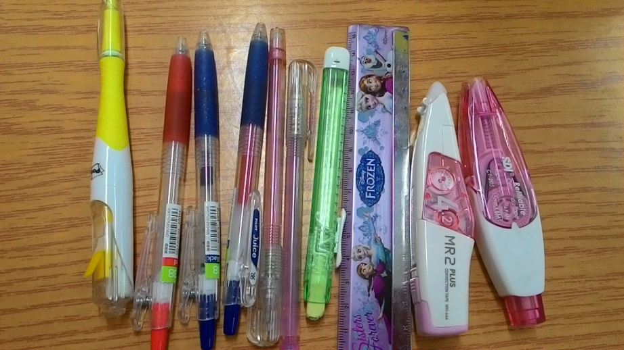
請孩子帶基本的文具到校即可
購買基本款(樸素/實用佳)，盡量不買花俏款，避免孩子上課分心玩文具，過多文具，除上課易分心之外，也會在同儕之間產生互相比較文具的態度。
多餘文具，請放在家中使用。

Slide 14
請孩子備齊學用品
★學用品檢核表：有缺者，請利用假日盡速補齊
□防災頭套(橘色軟墊)~在校防災避難演練使用
□ 口罩(非常重要!防疫必備用品!)
□餐袋
□潔牙用具一組
□衛生紙一包
□國語字典
□螢光筆*2、紅筆*1 、藍筆或黑筆*2
□鉛筆*2
□直尺*1 (刻度清楚的)
□橡皮擦*1 (錯字可擦乾淨的)
□立可帶*1
□口紅膠*1 (貼聯絡簿用)

Slide 15
平日不需帶錢到校
平日不需帶錢到校，請爸媽留意。(除非需要至福利社添購學用品除外)
(2)貴重物品、心愛玩具， 請放家中， 不要帶來學校， 以免遺失/損壞，孩子會傷心。

Slide 16
本學期需要您攜手合作的事情1
正向，關心，讚美很重要。
養成今日事今日畢的好習慣。
請確實訂正各科的作業。
科任作業：請孩子在繳交當日務必完成。
特殊情況(請假)：安全考量，請假請務必寫聯絡簿或電話連繫，讓老師清楚了解孩子的請假狀況。

Slide 17
本學期需要您攜手合作的事情2
♥請務必每日親自閱簽家庭聯絡簿，以了解孩子平時在學校的表現。
♥各項學校通知單回條等，請家長簽章後盡速繳回，以免錯失報名權益。
♥請孩子最晚8：00進教室(抄聯絡簿+靜心)，請協助孩子養成早睡早起，充足的睡眠對成長發育中的孩子十分重要，睡眠不足易影響學習(專注力不足、情緒不佳)等情形出現。
♥讓孩子吃完早餐再上學，有充足營養，有助成長發育&專注上課。

Slide 18
本學期需要您攜手合作的事情3
♥請指導孩子自動自發完成功課，並為他們檢查功課，養成孩子天天做功課的好習慣。
♥督促孩子完成作業後才可以做自己喜歡的事，有您的關心與叮嚀，孩子學會積極、負責，對孩子的學習發展是受用無窮的。
♥要求孩子每天自己整理書包，並在睡前整理一次書包，養成孩子對自己的學習，有一份責任感(請讓孩子學習獨立、不依賴)。
♥注意孩子的學用品(文具樸素為佳)，如缺少毀壞，立即為孩子補上。

Slide 19
本學期需要您攜手合作的事情4
♥請家長留意孩子衣服的增減以避免感冒，並在書包裡準備輕便雨衣或雨傘，以備不時之需。
♥減少孩子上網、看電視、電玩遊戲的頻率，可多鼓勵孩子進行其他休閒活動。
♥當孩子的啦啦隊，多給孩子鼓勵、讚美、思考與時間，小小的擁抱可換來無比的力量。
♥勿讓孩子攜帶金錢、貴重物品及玩具到學校。
♥請鼓勵較內向害羞的孩子，若在學校有什麼事情，一定要跟老師說。

Slide 20
日常生活要求-1
請假：2303-2874轉821(教務處分機)
勿帶零用錢或貴重物品，若需帶手機，請孩子自行負保管責任或交至導師，上課勿開機。

Slide 21
日常生活要求-2
遵守學校上學時間(7:50到校為佳)最晚8:00
維護教室整潔(保持自己座位及四周的清潔)
多喝白開水較健康(帶水壺到學校)
確實完成作業及考卷訂正(請家長每天檢查簽名)
睡前檢查書包(今日事，今日畢)
多讓孩子做家事(生活自理能力的培養)
不做孩子的快遞員(養成對自己負責的態度)
確實潔牙、均衡飲食、愛眼運動

Slide 22
請多瀏覽班網
每天的聯絡簿作業、聯絡事項、各處室訊息、相關電子檔下載……等，都會放在班網上面。
歡迎瀏覽！

Slide 23
四年級學年
共同事務報告

Slide 24
學年共同事務
(1)教科書使用版本
(2)各科作業書寫方式
(3)各科評分方式
(4)定期評量時間+範圍
(5)本學期各項活動
(6)本學期需要您攜手合作的事項
(7)班費使用說明
(8)表決事項

Slide 25
各科版本以及作業本 -1
國 語 ： 使 用 藍筆或黑筆 書 寫 | 翰 林 版 | 國課、國習 | 共有12課。
 |  | 甲本、乙本 | 生字及詞語書寫練習。
 |  | 造詞本(使用字典) | 查生字並造2個詞。
 |  | 國考本(聽寫考試簿) | 每課結束之後考聽寫使用，試題包含： 生字部首(1題)、成語(1題)、字音字形(2題)、圈詞。 ＊錯誤不擦，在雙線下訂正半行(佔6格)。 ＊每一課考後請家長簽名，定期了解孩子的學習狀況。
 |  | 國語補充教材(使用一年) (簡稱:國補) | 唐詩、弟子規、品德教育德目、名言佳句(可寫進生活小記的勵志小語一欄中)……等。
 |  | 國語課堂練習 (簡稱:國練) | 1.主要內容:成語、字音字形(形近字、多義字、多音字)、難詞介紹、句型補充、修辭介紹……等。 2.每課約有5題成語填充題及選擇題。
 |  | 國語作業簿 (簡稱:國作) | 1.每一課文意內容測驗。 2.主要內容:國字注音、改錯題、課文測驗題、部首、造句、閱讀測驗……等。
 |  | 閱讀小達人、 作文自編教材(含:生活小記)、 中文班書(5本)、 | 1.閱讀小達人:閱讀測驗，增進閱讀理解能力。 2.作文自編教材：增進寫作知識與能力。 3.中文班書：每學期輪讀5本班書，增進閱讀能力。

Slide 26
項目 | 使用方式
國語課堂練習 (簡稱:國練) 補充成語+字音字形知識 | 1. 成語： (國考本)每一課聽寫加考成語(每一課抽考1題)。 2. 字音字形： (國考本)每一課聽寫加考字音字形(每一課抽考2題)。

Slide 27
各科版本以及作業本 -2
本土 |  | 課本+CD (CD若有問題請儘快提出、更換) | ★雙語班 無本土課程
數學 | 康軒 | 課本、習作、附件
 |  | 數藍本(數學重點複習)
 |  | 數紅簿 | 隨堂練習
社會 | 翰林 | 課本、習作
自然 | 翰林 | 課本、習作
 |  | 筆記簿

Slide 28
各科版本以及作業本 -3
(卓越班英語教材)
英文 |  | Everybody up 2 課本+習作+CD (CD若有問題請儘快提出、更換) | 分組教學 教材使用一年， 請妥善保存
 |  | 英語練習簿 | 書寫單字+句型
英會 |  | Everyone,Speak！Kids 3 課本+CD (CD若有問題請儘快提出、更換) | 分組教學 教材使用一年， 請妥善保存
英讀 |  | 英語讀本共3本 | 分組教學

Slide 29
各科版本以及作業本 -4
藝文 | 翰林 | 課本 | ◎音樂：音樂簿(使用一年)、直笛 ◎美勞：用具表貼在聯絡簿封底，建議準備工具箱及工作服，一次備齊放置物櫃。書法課程併入美術課實施。 ★音樂班無藝文課本。
生命 |  | 聽天主的 聲音(新約) | (使用二年，請妥善保存)
綜合 |  | 自編教材
健康 |  | 自編教材

Slide 30
回家作業
在校時間可寫作業：當孩子想寫功課時，專注效果最佳。
以課本為標準：寫作業發生疑問時，以課本為參照標準。
確實訂正：下次才不會再錯。
字體工整：把字寫正，必能減少錯誤。
希望孩子能認真完成每一項作業，如此學習才有效果。如果孩子有多餘的時間，可以多閱讀課外書籍、複習學校功課。

Slide 31
國語科補充教材
唐詩：(上台抽背唐詩)每逢單週的週(一)朝會。
成語練習：定期評量(期中&期末)考成語。
字音字形練習：定期評量(期中&期末)考字音字形。
作文自編教材(含生活小記3篇)：自編教材，培養寫作能力的好地方。
班書共讀：每學期五本班書(各班輪讀)。

Slide 32
國語科特別需要注意事項
字體工整：一筆一畫寫端正，練習耐心與專注。
作業要確實訂正：請孩子完成訂正再請爸媽簽名，下次才不會再錯。
(自三年級起)造句不寫注音：能寫出完整、優美的句子。平時遇到不會的字，請鼓勵孩子學會查字典，可增加識字率。
當孩子寫作業發生疑問時，以課本為參照標準。

Slide 33
定期評量日期
期中評量訂於11/4(二)、11/5(三)
◆考試範圍：
國語 1-6課+成語&字音字形(範圍:詳見國練第1-6課內容)
數學 1-5單元
社會 1-3單元
自然 1-2單元
英語(雙語班:雙語週報2-10週)(卓越班:詳見英師通知單)
期末評量訂於1/8(四)、1/9(五)
◆考試範圍：
國語 7-12課+成語&字音字形(範圍:詳見國練第7-12課內容)
數學 6-10單元
社會 4-5單元
自然 3-4單元
英語(雙語班:雙語週報11-19週)(卓越班:詳見英師通知單)

Slide 34
各科評分方式
國語
數學
社會
綜合
健康(卓越班)

Slide 35
國語 評分方式
國語各項目所佔百分比：
1.作業20%(國習+國作+甲乙本)
2.學習態度10%
3.平時考試20%(國考本)
4.定期評量50%

Slide 36
數學 評分方式
數學各項目所佔百分比：
作業(數習+數練+數重)：20%
平時考卷：20%
學習態度：10%
定期測驗：50%

Slide 37
社會 評分方式
社會各項目所佔百分比：
作業(社習+社作+學習單)：20%
平時考卷：20%
學習態度：10%
定期測驗：50%

Slide 38
綜合 評分方式
綜合課程各項目所佔百分比：
學習單 40%
活動參與度 30%
上課發表與學習態度 30%

Slide 39
(卓越班)健康 評分方式
      活動參與30%
      學習單及生活評量40%
      上課發表及學習態度30%

Slide 40
學科書寫工具
書寫工具 | 科目
鉛筆 | 數學、英文
藍筆或黑筆(原子筆) | 國語、社會、自然

Slide 41

重要活動與行事曆
報告

Slide 42
(總整理)114(上)放假日期
◆ 9/28(日)教師節9/29(一)補假一天。。
◆ 10/6(一)中秋節放假一天。
◆ 10/10(五)國慶日放假一天。
◆ 10/24(五)補假。臺灣光復暨金門古寧頭大捷
紀念日（10月25日） 適逢星期六，前一日補
假。
◆ 12/25(四)行憲紀念日放假一天 
◆ 12/26(五)運動會補假一天。

Slide 43
9月重要活動
9/1(一)開學日 
9/2(二)8:00開學祈福禮 
9/6(六)9:00-11:30學校日(含幼兒園）
9/8(一)課後才藝音樂個別課開始上課。 
9/10(三)一生一器樂開始上課。 
9/10(三)二~六年級校內國數基本學力檢測。 
9/12(五)三到六年級增能社團開始上課。 
9/17(三)8:30家長會會員大會。  
9/19(五)9:21國家防災日「複合式災害疏散避難演練」
9/24(三)上午8:30舉行家長志工大會

Slide 44
10月重要活動
10/8(三)09:30-11:30萬華區群組四年級趣味投籃競賽 
10/9(四)三至六年級流感疫苗接種（全日
10/14(二)光仁67校慶LOGO開始徵件
雙語班英語文展能計畫--10/31(五)ESL閱讀我最愛報名截止日。

Slide 45
11月重要活動
雙語班英語文展能計畫--11/3(一)ESL錄音真有趣截止日 
11/4(二)~11/5(三)期中評量
11/11(二)1-6校內硬筆書法比賽。 
11/12~12/31舉行校內四、五年級多語文初賽。 
雙語班英語文展能計畫--11/14(五)ESL故事有創意截止日 
11/14(五)光仁67校慶LOGO結束徵件
11/22(六)ESL親師晤談
11/26(三)8:30三信實習音樂會

Slide 46
12月重要活動
12/1(一)上午8:00舉行點燈禮。
12/10(三)運動會預演(四五六年級) 
12/13(六)運動會(補假在12/26日)
12/18-20(四~六)國內校際交流(三信~六信)
12/30(二)二~六信術科期末考

Slide 47
1月重要活動
1/8(四)~1/9(五)期末評量 
1/9(五)增能社團最後一次上課
1/13(二)普通班音樂成果發表
1/14(三)四年級校外教學~興福寮花卉農場。
1/16(五)課後運動體能社團最後一次上課。
1/20~22(四)第2學期第一週上課日 
1/23(五)8:10小學結業式，大掃除 
1/24(六)寒假開始
2/23(一)開學日

Slide 48
ESL雙語班
重要事項報告

Slide 49
114(上)ESL雙語班英語展能競賽實施計畫
QA:參加對象? 本校雙語班一至六年級學生
QA:如何報名? 比賽日期?
(1)錄音真有趣：10/20開始收件，11/3截止收件。
無須填寫報名表，參賽者將指定繪本範圍之錄音檔於收件截止日送出上傳至RAZKIDS平台即可，逾時將不納入評選。
(2)閱讀我最愛：10/31截止收件。
請下載報名表，於報名表上填妥個人或團隊成員的年級、班級、組別、中英文名字、座號，轉交雙語辦公室，逾期繳交報名表者將不受理報名。
(3)故事有創意：11/14截止收件。
無須填寫報名表，交作品至雙語辦公室，並註明
「原班級、座號、姓名。」

Slide 50
英語A冠王測驗

Slide 51
114(上)英語A冠王考試週次
本學期共三次測驗
●第8週
●第12週
●第16週
懇請家長協助平日督促孩子們
務必背誦單字，才能累積實力。

Slide 52
提案與表決

Slide 53
提案內容
班費使用說明
上學期班費剩4730元、音樂活動費剩63453元。
本學期繳交金額：
本學期每人繳交
1000元班費+1000元音樂活動費，共計2000元。
  用途：購買印表機墨水、A4列印紙、班級獎勵品及其他雜項、音樂班事務費用。
校外教學費用，統一併入月費單收費。

Slide 54
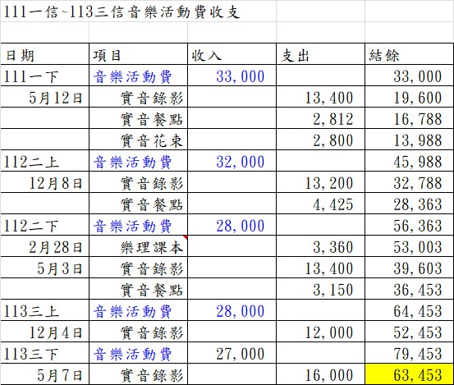

Slide 55
提案內容
遴選本班家代三名
謝謝三年級家代~凱恩爸爸、姷朵媽媽、可芩爸爸，謝謝他們為班級事務的投入。
請自願或提名表決四信三名家代。

Slide 56
提案與表決
(1)表決結果~本學期收取
1000元班費+1000 元音樂活動費，
共計2000元。
(2)謝謝彥勻爸爸、姷朵媽媽、可芩爸爸，擔
任四信家委，謹代表四信師生謝謝他們為
班級事務的投入。

Slide 57
親師Q&A 時間
任何問題，歡迎隨時提出。
＊平日若有個別問題，歡迎與導師聯絡，面談/電訪/聯絡簿均可。

Slide 58
結語:
親師共同成為孩子的「教育合夥人」,以幫助孩子成長、成就孩子未來的幸福為我們共同的目標。

Slide 59
Thank you!
~感謝您撥冗參加~

